Slide 1


UNIVERSIDAD AUTÓNOMA DEL ESTADO DE MÉXICO
CENTRO UNIVERSITARIO UAEM VALLE DE CHALCO
TITULO: CICLO DE VIDA DE UN PRODUCTO
Unidad de aprendizaje:
Diseño de productos
Solo visión proyectables
Programa educativo:
Diseño Industrial
PLAN DE ESTUDIOS 2015
Tipo de Unidad de aprendizaje: curso taller
Carácter de la Unidad de Aprendizaje: obligatoria
Núcleo de Formación: sustantivo
Modalidad educativa: escolarizada.
Sistema flexible.
Prerrequisitos: ninguno.
Programas educativos en donde se imparte:
Licenciatura en Diseño Industrial
Facultad de Arquitectura y Diseño
Centro Universitario UAEM Valle de Chalco y Zumpango.
Autor: Dr. Omar Eduardo Sánchez Estrada.
Ciclo de vida de un producto
Dr. Omar Eduardo Sánchez E.

Slide 2

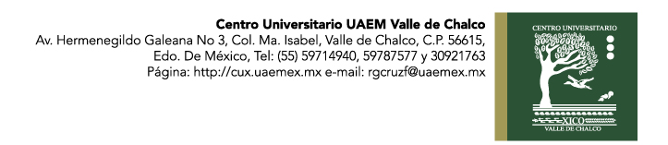
INFORMACIÓN GENERAL
UNIVERSIDAD AUTÓNOMA DEL ESTADO DE MÉXICO
Centro Universitario UAEM Valle de Chalco.
La presentación tiene como objetivo dar a
conocer las características más relevantes para iniciar el proceso de análisis del ciclo de vida de un producto, con la finalidad de aplicar sus principios al desarrollo de proyectos de diseño.
Ciclo de vida de un producto
Dr. Omar Eduardo Sánchez E.

Slide 3
Contenido
UNIVERSIDAD AUTÓNOMA DEL ESTADO DE MÉXICO
Centro Universitario UAEM Valle de Chalco.
1. Ciclo de vida
1.1 Definición de análisis del ciclo de vida (ACV)
1.2 Trabajar con el ciclo de vida
1.3 Evolución histórica
1.4 Conceptos relacionados
1.5 Etapas del ciclo de vida de un producto
1.6 Normativas ISO del ACV
2. Detección de la(s) necesidad(es)
2.1 Definición de necesidad(es)
2.2 Contexto de la(s) necesidad(es) ubicada(s)
3. Concepción del producto
3.1 Concepto
3.2 Lluvia de ideas
3.3 Bocetaje
3.4 Fase analítica
3.4.1 Enfocar al usuario
3.4.2 El espacio y/o entorno
3.4.3 Características
4. Conclusiones
5. Referencias
Ciclo de vida de un producto
Dr. Omar Eduardo Sánchez E.

Slide 4
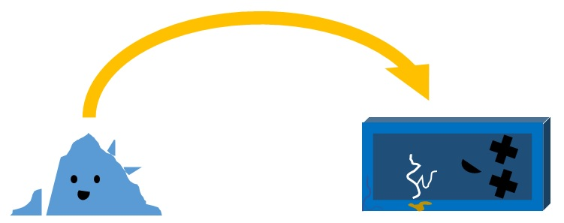
1.1 Definición de análisis del ciclo de vida (ACV)
UNIVERSIDAD AUTÓNOMA DEL ESTADO DE MÉXICO
Centro Universitario UAEM Valle de Chalco.
herramienta de gestión medioambiental cuya finalidad es analizar de forma objetiva, metódica, sistemática y científica los distintos impactos ambientales potenciales, asociados a cada una de las etapas del ciclo de vida de un producto.
Básicamente, se enfoca al rediseño de productos bajo el criterio de que los recursos energéticos y materias primas no son ilimitados y que, normalmente, se utilizan más rápido de cómo se reemplazan o como surgen nuevas alternativas.
“Desde el nacimiento hasta la tumba” es lo que se denomina ciclo de vida de un producto.
Ciclo de vida de un producto
Dr. Omar Eduardo Sánchez E.

Slide 5
1.2 Trabajar con el ciclo de vida
UNIVERSIDAD AUTÓNOMA DEL ESTADO DE MÉXICO
Centro Universitario UAEM Valle de Chalco.
La Teoría de la Difusión y Adopción de las Innovaciones o Creaciones, proporciona la razón fundamental:
Cuando se lanza un nuevo producto, la empresa debe estimular la toma de conciencia, el interés, la prueba y la compra; esto toma tiempo.
Si el producto es satisfactorio, mayor número de consumidores (adopción temprana) lo tendrán.
La entrada de los competidores al mercado acelera el proceso de adopción, lo cual incrementa la conciencia del mercado y hace que bajen los precios.
El concepto de CVP proporciona un marco útil para desarrollar estrategias de comercialización en diferentes etapas del ciclo del producto.
CVP
Ciclo de vida de un producto
Dr. Omar Eduardo Sánchez E.

Slide 6
1.3 Evolución histórica
UNIVERSIDAD AUTÓNOMA DEL ESTADO DE MÉXICO
Centro Universitario UAEM Valle de Chalco.
1979
La fundación de la SETAC (Society for Environmental Toxicology and Chemistry), comenzó el desarrollo de la metodología y los criterios del ACV.
1992.
Se crea la SPOLD (Society for the Promotion of LCA Development), formada por 20 grandes compañías europeas, con el objetivo de potenciar y normalizar el uso del ACV.
1970
1990
Actualmente, la Plataforma europea sobre Análisis de Ciclo de Vida, está trabajando en la homogeneización metodológica y de tratamiento de datos, de modo que se disponga de herramientas de trabajo comunes para todos los ACVs.
1960
1980
2000
1° Estudios realizados para la disminución de recursos consumidos en Estados Unidos y Gran Bretaña.
1990
Se proyecta el tema del Análisis del Ciclo de Vida a nivel Internacional.
1993
Se crea en ISO el Comité Técnico 207 (ISO/TC 207), con el objetivo de desarrollar normativas internacionales para gestión medioambiental.
Ciclo de vida de un producto
Dr. Omar Eduardo Sánchez E.

Slide 7
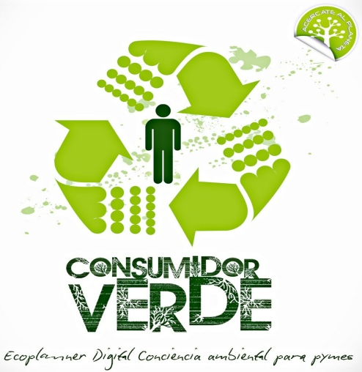


1.4 Conceptos relacionados
UNIVERSIDAD AUTÓNOMA DEL ESTADO DE MÉXICO
Centro Universitario UAEM Valle de Chalco.
Los fundamentos del ACV y su metodología están relacionados y se toman en consideración en conceptos que actualmente son muy utilizados en el campo del medio ambiente y la sostenibilidad:
Compra Verde:
Es la toma en consideración de los impactos ambientales (además de los económicos, técnicos u otros) de un producto en todo su ciclo de vida en el proceso de compra o de contratación del mismo.
Ciclo de vida de un producto
Dr. Omar Eduardo Sánchez E.

Slide 8
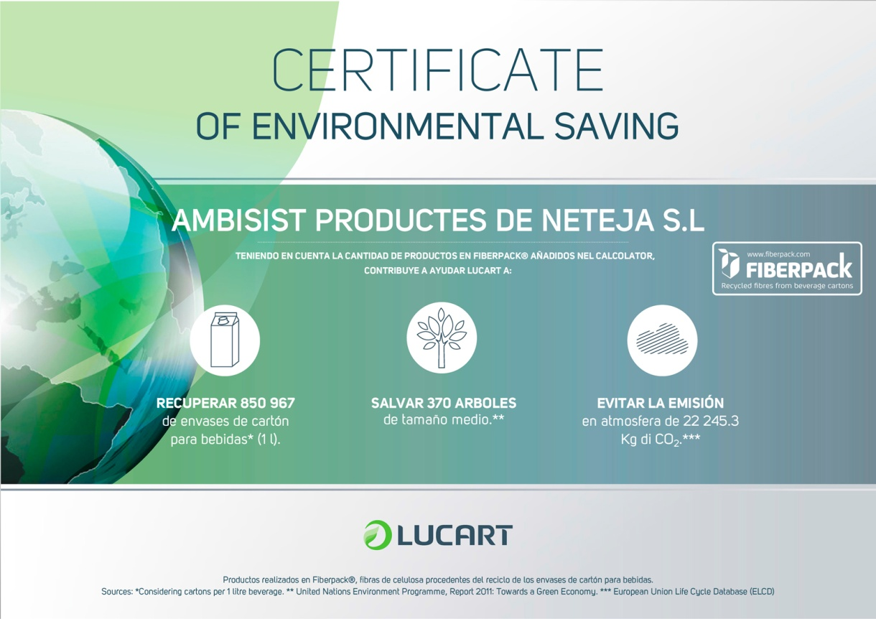
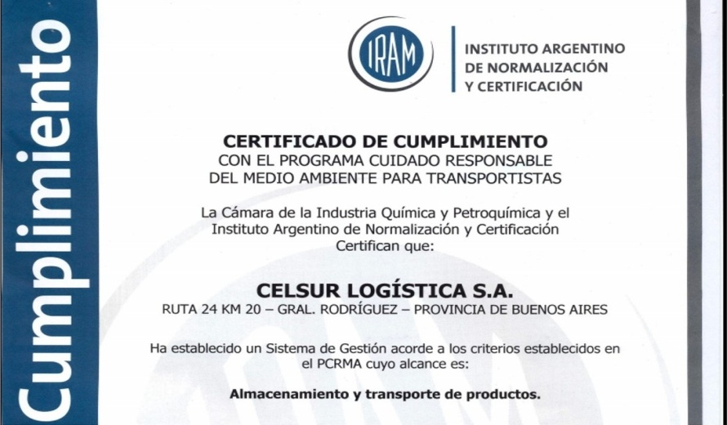
UNIVERSIDAD AUTÓNOMA DEL ESTADO DE MÉXICO
Centro Universitario UAEM Valle de Chalco.
Declaraciones ambientales de producto (EDP):
Es un certificado que se otorga a un producto, material o servicio, por aportar información ambiental de sus impactos a lo largo de su ciclo de vida. No establecen criterios de preferencia, pero aportan información para la toma de decisiones.
Ciclo de vida de un producto
Dr. Omar Eduardo Sánchez E.

Slide 9

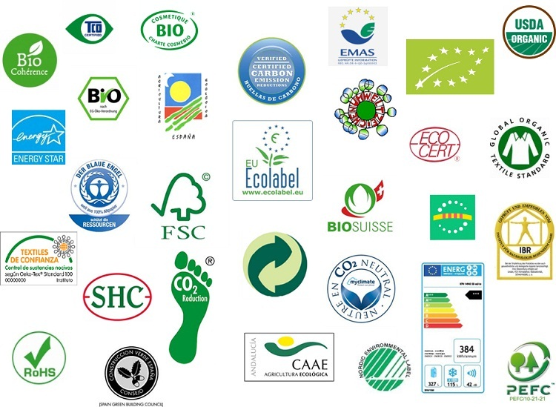
UNIVERSIDAD AUTÓNOMA DEL ESTADO DE MÉXICO
Centro Universitario UAEM Valle de Chalco.
Eco diseño (Diseño para el medio ambiente – DFE):
Introducción de la variable ambiental junto a otros criterios habituales (calidad, costes, …) en el diseño de productos, a lo largo de todo su ciclo de vida, previo a su salida al mercado.
Eco etiqueta:
Distintivo que se otorga a determinados productos por el cumplimiento de determinados criterios ambientales en determinadas etapas de su ciclo de vida.
Ciclo de vida de un producto
Dr. Omar Eduardo Sánchez E.

Slide 10
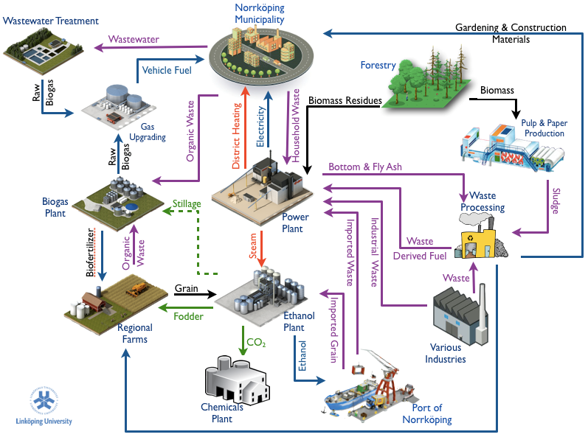
UNIVERSIDAD AUTÓNOMA DEL ESTADO DE MÉXICO
Centro Universitario UAEM Valle de Chalco.
Ecología industrial:
Estrategia que promueve cerrar el ciclo del material, de modo que utiliza los subproductos y residuos de una industria como materia prima de otra; potencian la creación de redes de empresas, con lo cual favorecen, además, los aspectos económicos y los ambientales.

Slide 11
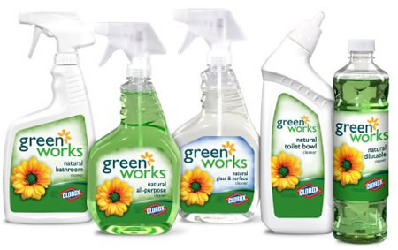
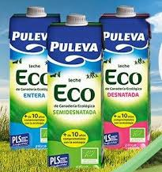
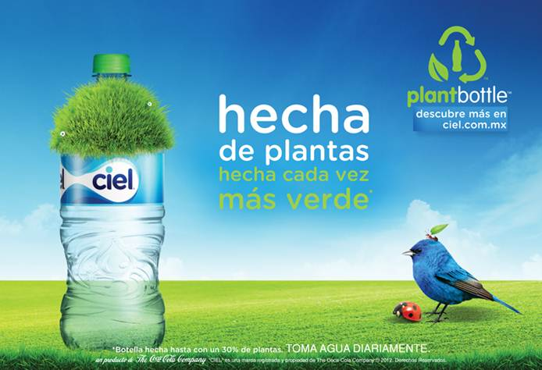
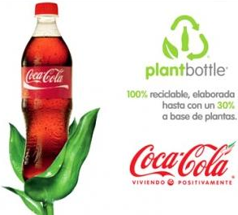
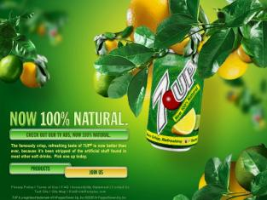

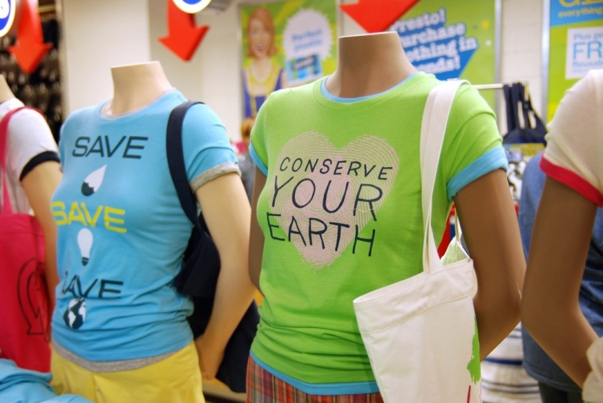
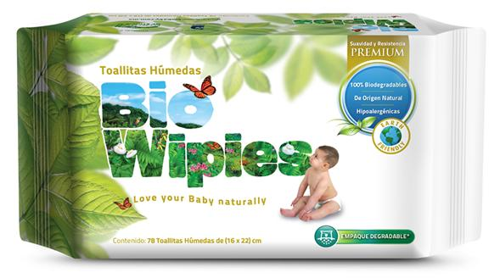
Green washing:
Práctica empresarial consistente en publicitar sus productos como respetuosos con el medio ambiente, como argumento de venta, aunque no lo sean.
Ciclo de vida de un producto
Dr. Omar Eduardo Sánchez E.

Slide 12
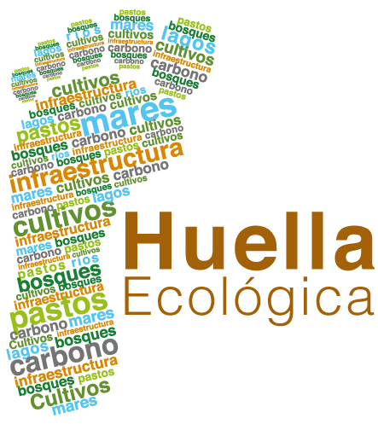
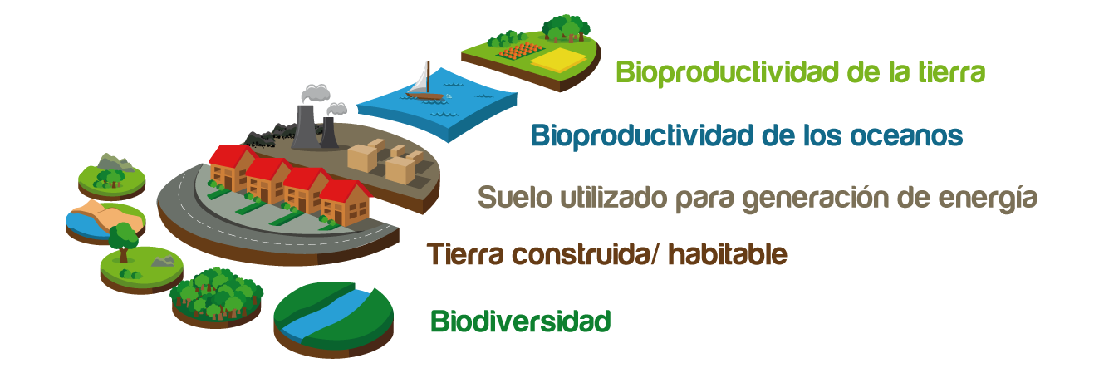
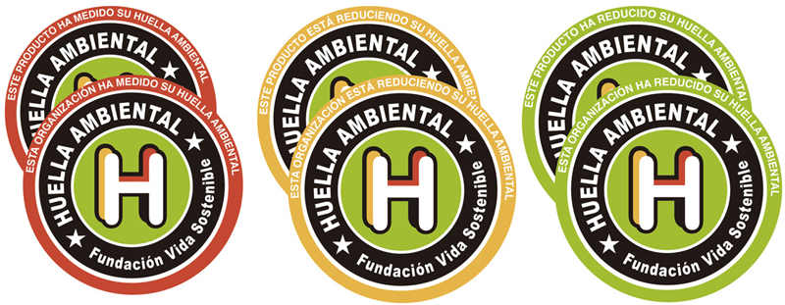
UNIVERSIDAD AUTÓNOMA DEL ESTADO DE MÉXICO
Centro Universitario UAEM Valle de Chalco.
Huella ambiental:
Analiza las contribuciones a lo largo del ciclo de vida de un producto en todos los vectores ambientales: atmósfera, residuos, suelos, biodiversidad, …
Ciclo de vida de un producto
Dr. Omar Eduardo Sánchez E.

Slide 13
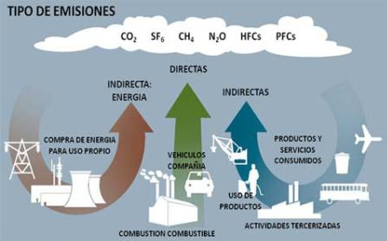
UNIVERSIDAD AUTÓNOMA DEL ESTADO DE MÉXICO
Centro Universitario UAEM Valle de Chalco.
Huella de carbono:
Análisis de las contribuciones a la categoría de impacto de Calentamiento Global a lo largo del ciclo de vida de un producto. Viene a ser un ACV simplificado, puesto que sólo se considera una categoría de impacto de todas las posibles.
Ciclo de vida de un producto
Dr. Omar Eduardo Sánchez E.

Slide 14
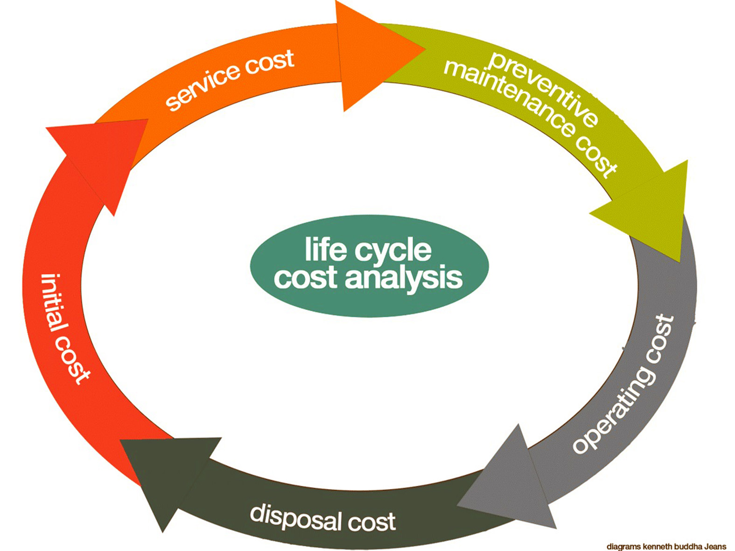
UNIVERSIDAD AUTÓNOMA DEL ESTADO DE MÉXICO
Centro Universitario UAEM Valle de Chalco.
Life Cycle Costing (LCC):
Consiste en considerar, en la etapa de diseño de un producto, junto con el análisis de todos los costes, la repercusión ambiental durante todo su ciclo de vida. Ello permite combinar los parámetros económicos con los ambientales para la toma de decisiones.
Ciclo de vida de un producto
Dr. Omar Eduardo Sánchez E.

Slide 15
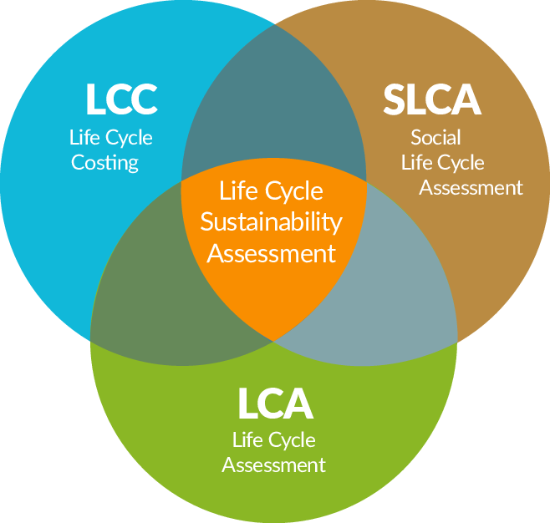
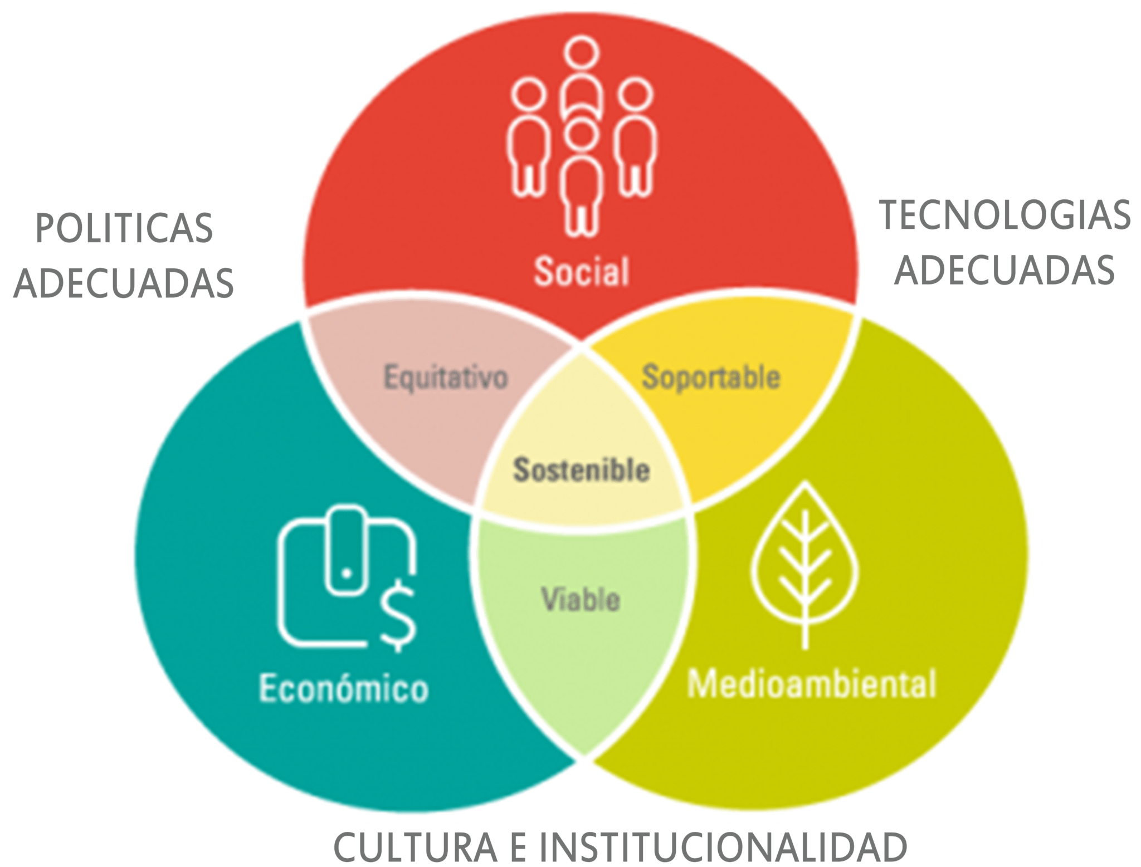
UNIVERSIDAD AUTÓNOMA DEL ESTADO DE MÉXICO
Centro Universitario UAEM Valle de Chalco.
Life Cycle Sustainability Assessment (LCSA):
Consiste en tomar en consideración, en el ciclo de vida de un producto, no sólo los parámetros ambientales y los económicos, sino también los sociales, de modo que toma en cuenta el concepto integral de sostenibilidad.
LCSA = LCA + LCC + SLCA: Social Life Cycle Assessment
Ciclo de vida de un producto
Dr. Omar Eduardo Sánchez E.

Slide 16
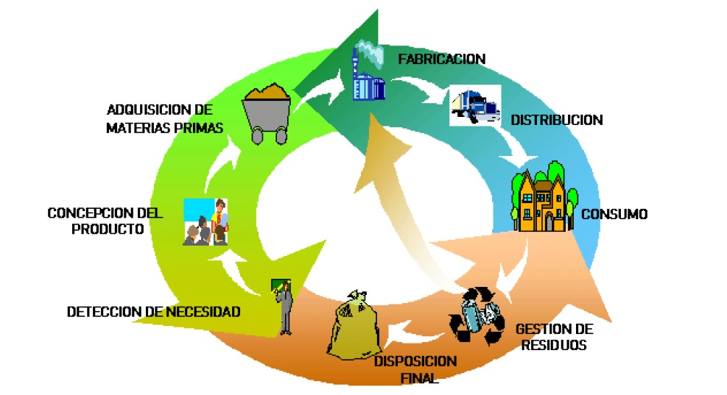
1.5 Etapas del ciclo de vida de un producto
UNIVERSIDAD AUTÓNOMA DEL ESTADO DE MÉXICO
Centro Universitario UAEM Valle de Chalco.
En el contexto del Análisis del Ciclo de Vida, se incluye el estudio y la cuantificación de los impactos ambientales asociados a la vida de un producto, proceso o actividad desde “la cuna a la tumba”, esto es, el conjunto de las siguientes etapas: adquisición de materias primas, fabricación, distribución, uso y fin de vida útil.
A la vista de las etapas que conforman el ciclo de vida, es habitual encontrarse con alcances diferentes en el desarrollo de un ACV.
Ciclo de vida de un producto
Dr. Omar Eduardo Sánchez E.

Slide 17
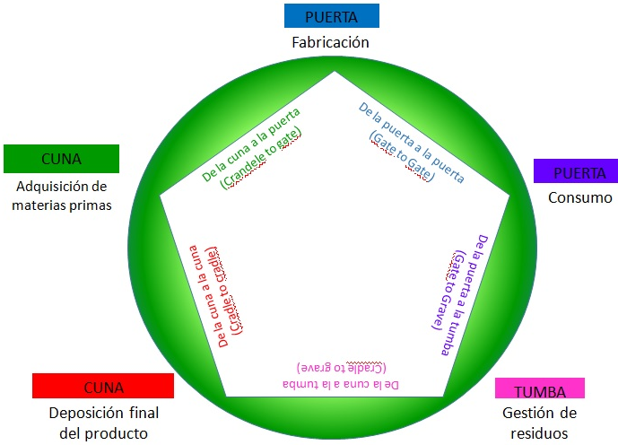
UNIVERSIDAD AUTÓNOMA DEL ESTADO DE MÉXICO
Centro Universitario UAEM Valle de Chalco.
De la puerta a la puerta (Gate to gate):
Considera únicamente las actividades (proceso productivo) de la empresa a la que se aplica.
De la cuna a la puerta (Cradle to gate):
Toma en consideración desde la extracción y acondicionamiento de materias primas hasta el proceso productivo de la empresa.
De la cuna a la tumba (Cradle to grave):
Estudia desde el acondicionamiento de las materias primas hasta la gestión última de los residuos (reciclaje u otros).
De la puerta a la tumba (Gate to grave):
Considera el proceso productivo de la empresa y abarca hasta la fase de gestión de los residuos a que da lugar el producto.
De la cuna a la cuna (Cradle to cradle):
Considera el ciclo de vida completo del producto, ya que abarca desde el acondicionamiento de las materias primas hasta que el producto, tras quedar fuera de uso, es reintroducido en el mismo proceso productivo o en otro.
Esquema -ACV

Slide 18
1.6 Normativas ISO del ACV
UNIVERSIDAD AUTÓNOMA DEL ESTADO DE MÉXICO
Centro Universitario UAEM Valle de Chalco.
Las normas de la serie ISO 14000, estando todas ellas desarrolladas, entre otras, sobre las siguientes bases:
Tener como objetivo la mejora de la gestión ambiental.
Basarse en el conocimiento científico y ser útiles y prácticas.
Resultar de interés para sus usuarios y el público en general.
Cubrir necesidades de organizaciones de cualquier tamaño y geografía.
Ser verificables tanto externa como internamente.
Las normas de la serie 14000 que presentan mayor relación con ACV son las siguientes:
UNE-EN ISO 14001:2004. Sistemas de gestión ambiental. Requisitos con orientación para su uso.
UNE-EN ISO 14006: 2011. Sistemas de gestión ambiental. Directrices para la gestión del eco diseño.
UNE-EN ISO 14020:2002. Etiquetas ecológicas y declaraciones ambientales. Principios generales.
UNE-EN ISO 14021:2002. Etiquetas ecológicas y declaraciones ambientales. Auto declaraciones medioambientales. Etiquetado ecológico Tipo II (se basada en declaraciones del fabricante (ej.: fabricado con “x”% de material reciclado).

Slide 19
UNIVERSIDAD AUTÓNOMA DEL ESTADO DE MÉXICO
Centro Universitario UAEM Valle de Chalco.
UNE-EN ISO 14024:2001. Etiquetas ecológicas y declaraciones ambientales. Etiquetado ecológico Tipo I. Principios generales y procedimientos (se basa en criterios establecidos por una tercera parte, como la ecoetiqueta de la UE, el Nordic Swan u otros).
UNE-EN ISO 14025:2010. UNE EN-ISO 14024:2001. Etiquetas ecológicas y declaraciones ambientales. Etiquetado ecológico Tipo III. Principios generales y procedimientos (Se basa en información cuantificada del producto obtenida de un estudio de su ciclo de vida).
UNE- EN ISO 14031:2000. Gestión medioambiental. Evaluación del comportamiento medioambiental. Directrices generales.
UNE-EN ISO 14040:2006. Gestión ambiental. Análisis de ciclo de vida. Principios y marco de referencia.
UNE-EN ISO 14044:2006. Gestión ambiental. Análisis de ciclo de vida. Requisitos y directrices.
UNE-EN ISO 14045:2012. Gestión ambiental. Evaluación de la ecoeficiencia del sistema del producto. Principios, requisitos y directrices.
UNE-EN ISO 14046:2015. Gestión ambiental. Huella de agua. Principios, requisitos y directrices.
Ciclo de vida de un producto
Dr. Omar Eduardo Sánchez E.

Slide 20
UNE-ISO/TR 14062:2007 IN. Gestión ambiental. Integración de los aspectos ambientales en el diseño y desarrollo de productos.
UNE-EN ISO 14063:2010. Gestión ambiental. Comunicación ambiental. Directrices y ejemplos.
UNE-EN ISO 14064-1:2012. Gases de efecto invernadero. Parte 1: Especificaciones y orientaciones, a nivel de la organización, para la cuantificación y la declaración de las emisiones y reducciones de gases de efecto invernadero.
UNE-EN ISO 14064-2:2012. Gases de efecto invernadero. Parte 2: Especificaciones y orientaciones, a nivel de proyecto, para la cuantificación, la monitorización y la declaración de las reducciones y de las mejoras en la eliminación de gases de efecto invernadero.
UNE-EN ISO 14064-3:2012. Gases de efecto invernadero. Parte 3: Especificaciones y orientaciones para la validación y la verificación de las declaraciones de gases de efecto invernadero.
UNE-E ISO 14065:2012. Gases de efecto invernadero. Requisitos para los organismos que realizan la validación y la verificación de gases de efecto invernadero, para su uso en acreditación u otras formas de reconocimiento.
Ciclo de vida de un producto
Dr. Omar Eduardo Sánchez E.

Slide 21
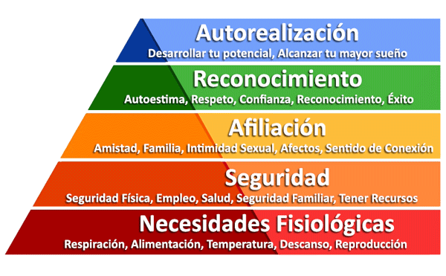
2.1 Definición de necesidad(es)
UNIVERSIDAD AUTÓNOMA DEL ESTADO DE MÉXICO
Centro Universitario UAEM Valle de Chalco.
La Pirámide de Maslow, o jerarquía de las necesidades humanas, es una teoría psicológica propuesta por Abraham Maslow en su obra: Una teoría sobre la motivación humana de 1943, que posteriormente amplió.
La idea básica de esta jerarquía es que las necesidades más altas ocupan nuestra atención sólo cuando se han satisfecho las necesidades inferiores de la pirámide. Las fuerzas de crecimiento dan lugar a un movimiento ascendente en la jerarquía, mientras que las fuerzas regresivas empujan las necesidades prepotentes hacia abajo en la jerarquía.
Ciclo de vida de un producto
Dr. Omar Eduardo Sánchez E.

Slide 22



2.2 Contexto de la(s) necesidad(es) ubicada(s)
UNIVERSIDAD AUTÓNOMA DEL ESTADO DE MÉXICO
Centro Universitario UAEM Valle de Chalco.
Toda actividad de la vida humana debe contribuir al mejoramiento de la calidad de vida.
El estudio titulado “Desarrollo a Escala Humana, una opción para el futuro“; es un aporte para una filosofía del desarrollo que sea menos mecanicista y más humana. Desde esta perspectiva, se considera que un desarrollo a Escala Humana, orientado en gran medida hacia la satisfacción de necesidades humanas.
Ciclo de vida de un producto
Dr. Omar Eduardo Sánchez E.

Slide 23

El hombre tiene la necesidad de desarrollar todas sus potencialidades que le permitan determinar su individualidad.
Ser
El hombre tiene la necesidad de ubicarse en un espacio físico, en un entorno vital y social, en el cual debe realizarse como persona.
Esta necesidad implica no solamente mantener su privacidad e intimidad, sino propender por espacios de encuentro, crear ámbitos de interacción formativa y participativa de producción, retroalimentación y de pertenencia que le permitan vivir y madurar con plasticidad espacio temporal en su quehacer diario.
El hombre tiene la necesidad de poseer bienes materiales y espirituales que enfatiza en sus posesiones y le permiten un desarrollo más pleno de su ser.
Esta necesidad implica, tener una familia, alimentación, trabajo, salud, derechos, amistades, educación, recreación, fe, esperanza, amor, paz, libertad.
Necesidades existenciales
Tener
Estar
Hacer
El Hombre, como Homo Faber, tiene la necesidad de hacer y construir cosas.
Esta necesidad implica crear, procrear, crecer, conocerse, trabajar, producir, prevenir, cooperar, investigar, experimentar, construir, interpretar, discrepar, acatar, dialogar, evocar, soñar, descansar, actualizarse, confrontar, relajarse, optar, arriesgar, asumir, desobedecer y meditar.
Ciclo de vida de un producto
Dr. Omar Eduardo Sánchez E.

Slide 24

3.1 Concepto
UNIVERSIDAD AUTÓNOMA DEL ESTADO DE MÉXICO
Centro Universitario UAEM Valle de Chalco.
Del latín conceptus, el término concepto se refiere a la idea que forma el entendimiento.
Un concepto es, por lo tanto, una unidad cognitiva de significado. Nace como una idea abstracta (es una construcción mental) que permite comprender las experiencias surgidas a partir de la interacción con el entorno y que, finalmente, se verbaliza (se pone en palabras).
Ciclo de vida de un producto
Dr. Omar Eduardo Sánchez E.

Slide 25
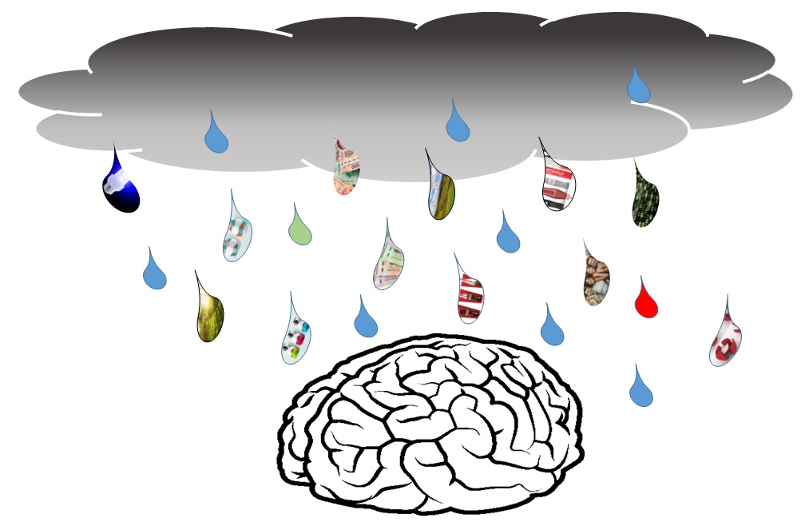
3.2 Lluvia de ideas
UNIVERSIDAD AUTÓNOMA DEL ESTADO DE MÉXICO
Centro Universitario UAEM Valle de Chalco.
Es una herramienta de trabajo grupal que facilita el surgimiento de nuevas ideas sobre un tema o problema determinado. La lluvia de ideas, es una técnica de grupo para generar ideas originales en un ambiente relajado.
Ciclo de vida de un producto
Dr. Omar Eduardo Sánchez E.

Slide 26
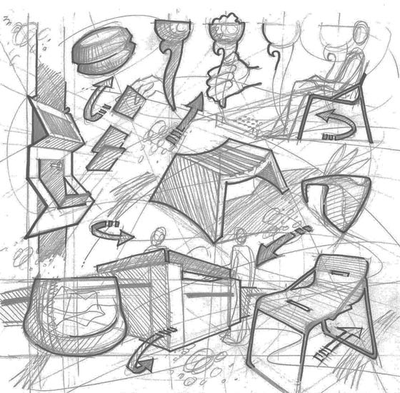
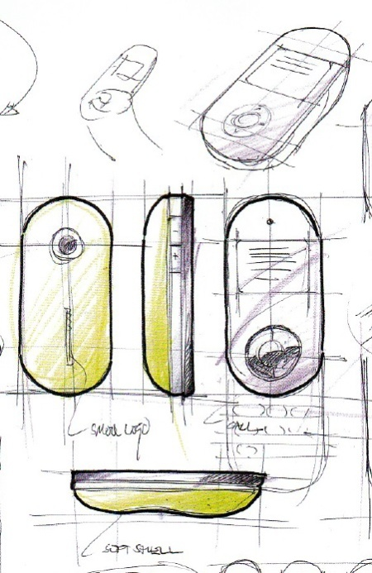
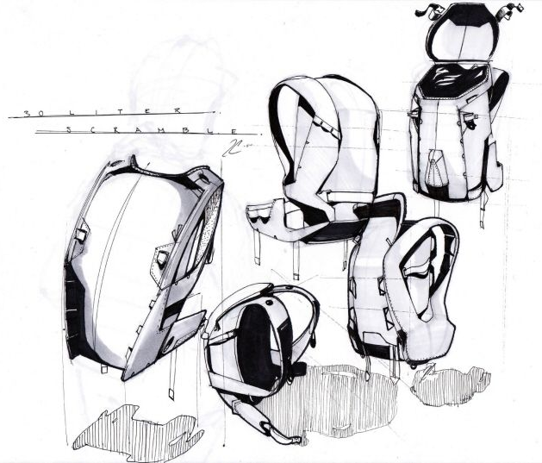
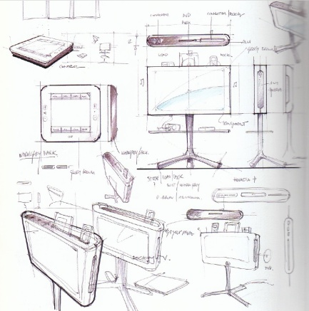
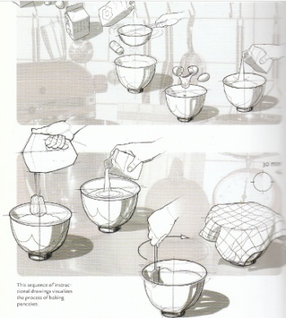
3.3 Bocetaje
UNIVERSIDAD AUTÓNOMA DEL ESTADO DE MÉXICO
Centro Universitario UAEM Valle de Chalco.
Ciclo de vida de un producto
Dr. Omar Eduardo Sánchez E.

Slide 27
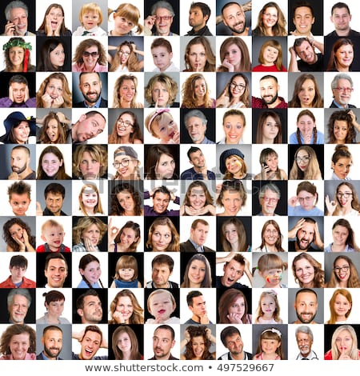
3.4.1 Enfocar al usuario
UNIVERSIDAD AUTÓNOMA DEL ESTADO DE MÉXICO
Centro Universitario UAEM Valle de Chalco.
Ciclo de vida de un producto
Dr. Omar Eduardo Sánchez E.

Slide 28
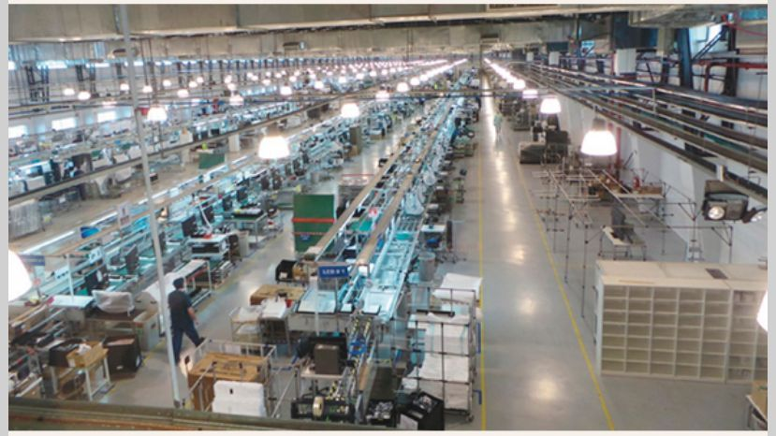
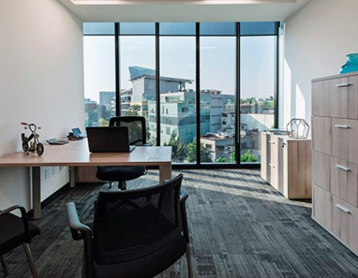
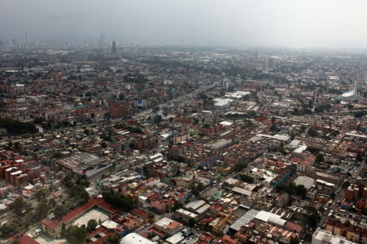
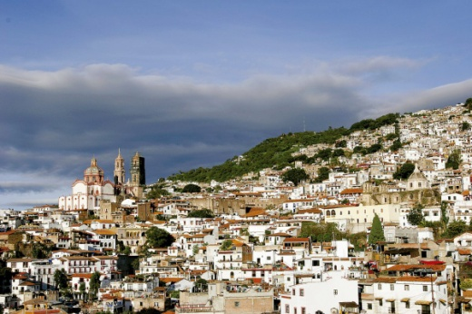
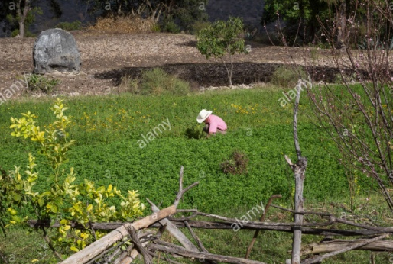
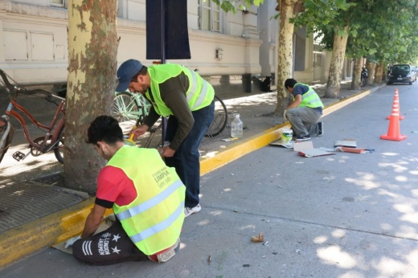
3.4.2 El espacio y/o entorno
UNIVERSIDAD AUTÓNOMA DEL ESTADO DE MÉXICO
Centro Universitario UAEM Valle de Chalco.
Ciclo de vida de un producto
Dr. Omar Eduardo Sánchez E.

Slide 29

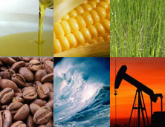
4.1 Tipos de materias primas
UNIVERSIDAD AUTÓNOMA DEL ESTADO DE MÉXICO
Centro Universitario UAEM Valle de Chalco.
La materia prima es toda aquella sustancia que es extraída de la naturaleza y que luego de pasar por algunos procesos de transformación se convierte en bienes utilizados para consumo.
Esta transformación le proporciona valor al producto inicial, contribuyendo de esta manera al desarrollo de la economía.

Slide 30
UNIVERSIDAD AUTÓNOMA DEL ESTADO DE MÉXICO
Centro Universitario UAEM Valle de Chalco.
Entre los tipos de materia prima y su clasificación que existen, podemos conseguir los siguientes:
Aquellas que son extraídas de la vegetación como, por ejemplo, la madera, las frutas, las semillas, trigo, soja entre otras.
Estas provienen de los animales. Entre ellas están las pieles, la leche, la lana, la seda, la carne y otras.
Vegetal
Animal
Estos productos son aquellos como el petróleo, los diamantes, el gas natural y aquellos que se originan a partir de las plantas y organismos que han vivido en la tierra.
Se originan en la tierra debido a procesos naturales que ocurren en el suelo dando como resultado el oro, la plata, el hierro, el cobre, entre otros.
Fósil
Materia Prima
Mineral
Líquida o gaseosa
Estas materias son el agua, el oxígeno, el hidrógeno y todos aquellos productos que se encuentran en la naturaleza en estos 2 estados.
Ciclo de vida de un producto
Dr. Omar Eduardo Sánchez E.

Slide 31
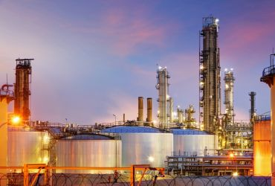
3.2 Responsables de la adquisición de materia prima
UNIVERSIDAD AUTÓNOMA DEL ESTADO DE MÉXICO
Centro Universitario UAEM Valle de Chalco.
La materia prima es utilizada principalmente en las empresas industriales que son las que fabrican un producto.
Entre sus características principales hay que destacar que pueden llevar dos tipos de producción, ya sea en línea o en serie, pero esto dependerá directamente del producto final al que se quiera llegar.
Este tipo de negocios generan un buen número de puestos de trabajo, ya que se necesita mucha mano de obra para llevar a cabo todo el proceso. Además, para el desempeño de las distintas actividades se utilizan unas normas y pautas de actuación estandarizadas.

Slide 32
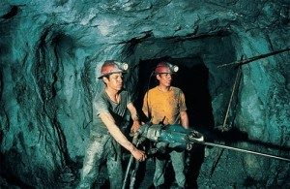
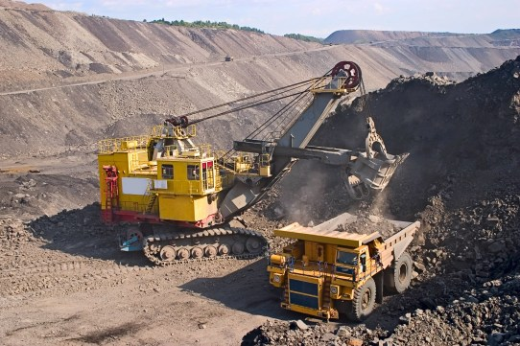
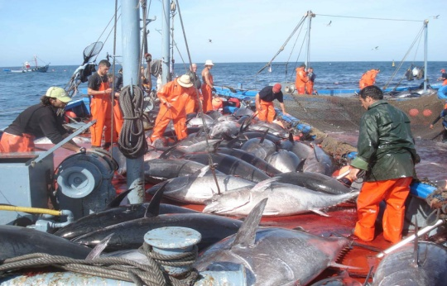
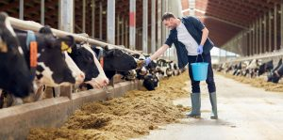
UNIVERSIDAD AUTÓNOMA DEL ESTADO DE MÉXICO
Centro Universitario UAEM Valle de Chalco.
A pesar de que el concepto de empresa industrial abarca un amplio abanico de posibilidades, estas se suelen dividir en dos grupos claramente definidos:
Empresas extractivas
Empresas manufactureras
Ciclo de vida de un producto
Dr. Omar Eduardo Sánchez E.

Slide 33
UNIVERSIDAD AUTÓNOMA DEL ESTADO DE MÉXICO
Centro Universitario UAEM Valle de Chalco.
Conclusiones
El ciclo de vida de un producto debe trabajarse por fases, consolidando los criterios que se aplicaran para implementar estrategias de seguimiento, desarrollo y actualización de lo contrario se estará regresando al proceso convencional de los productos. El diseñador debe trabajar hacia el desarrollo de una cultura de producción cíclica.
Ciclo de vida de un producto
Dr. Omar Eduardo Sánchez E.

Slide 34
Referencias
Alvarado Liscano, Jilma G.. (2003, julio 14). La acción gerencial y las nuevas tendencias gerenciales. Recuperado de https://www.gestiopolis.com/accion-gerencial-nuevas-tendencias-gerenciales/
Business School (2019, Mayo 29). Cuatro tipos de procesos de fabricación que debes conocer [Post en foro de la Universidad de Barcelona). Recuperado de https://www.obs-edu.com/int/blog-project-management/proyectos-ingenieria/cuatro-tipos-de-procesos-de-fabricacion-que-debes-conocer
Gerencie.com (30 de abril de 2018) Materia prima. Costos. Recuperado de https://www.gerencie.com/materia-prima.html
Guerrero, Tania. (2013). Proceso de adquisición de materia prima. Recuperado de https://prezi.com/lt6zo9mrn_u6/proceso-de-adquisicion-de-materia-prima/

Slide 35
Referencias
https://nayelyreyes.wordpress.com/2009/09/29/factores-del-contexto-en-las-necesidades-humanas/
https://www.obs-edu.com/int/blog-investigacion/sistemas/empresas-industriales-conceptos-generales-y-tipos-destacar

